Slide 1

美团团购分析报告

Slide 2

CONTEXT
门店详情
订单详情

Slide 3
星级门店
一级门店
一级门店由美团星级5.0-4.5星的门店组成，门店总数 42家
二级门店
二级门店由美团星级3.5-4.5星的门店组成，门店总数 55家
三级门店
三级门店由美团星级0-3.5星的门店组成，门店总数 15家
四级门店
四级门店由美团星级0星的门店组成，门店总数 50家

Slide 4
门店详情
八月
七夕节
教师节
动销门店
148
动销门店
155
动销门店
87

Slide 5
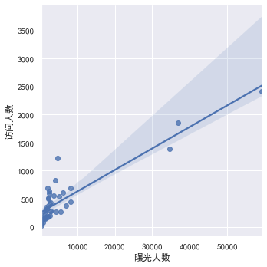
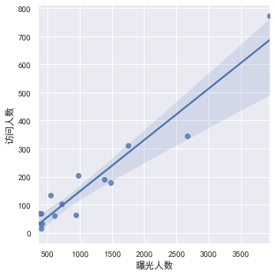
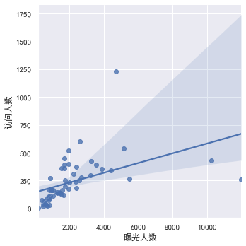
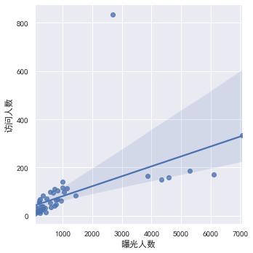
四类门店曝光转换系数
四个图中代表着四个等级的情况，而每一个蓝色的点都代表着一个门店，点上面的线就是代表大部分门店根据纵横轴的情况的增长情况，斜线斜率越高，代表上升越快，也就是曝光人数增加的越多，访问人数就更多。图旁边就是各个情况的转化系数，比如第一类情况，每增长1000的曝光，就会增加39个访问人数，值得注意的是图中的系数线是为了直观查看门店与线的重复情况，并不是那一条线看着越斜上涨程度越大，要综合曝光人数和访问人数进行查看
0.039
0.18
一级门店
三级门店
0.038
0.045
二级门店
四级门店

Slide 6
八月门店分类
INPUTYOURGOODIDEASHERE
一级门店
二级门店
三级门店
四级门店
意向转化人数：1106
门店总数：42
平均门店转换人数：26
门店转化方差：25
意向转化人数：929
门店总数：55
平均门店转换人数：16
门店转化方差：36
意向转化人数：144
门店总数：15
平均门店转换人数：9.6
门店转化方差：10.0
意向转化人数：210
门店总数：50
平均门店转换人数：4.2
门店转化方差：3.3
方差的意义
在平均转化人数中可能会出现极其优秀门店数据，从而影响其他门店的均值，所以方差显现
的尤为重要，方差越大，两极问题越严重，均值的准确性越小

Slide 7
订单总况（一）
八月
七夕节
教师节
八月份门店营收总收入是4100元，在售商品数一共97个种，动销商品6种，动销率6.1%。
七夕节门店营收总收入是8887.0元，在售商品数一共86个种，动销商品12种，动销率13.9%。
教师节门店营收总收入是2676.0元，在售商品数一共49个种，动销商品6种，动销率12.2%。
团购从八月份开始订单有着两个入口，订单总况（一）中的使用的数据是旧版本数据入口

Slide 8
订单总况（二）
订单总量：37
动销种类数量：358
订单总营收：39225.6
订单总量：959
动销种类数量：47
订单总营收：126379.2
2
教师节
八月份
七夕节
3
1
订单总量：881
动销种类数量：45
订单总营收：182679.4
团购从八月份开始订单有着两个入口，订单总况（二）中的使用的数据是新版本数据入口

Slide 9
八月商品详情（一）
【到店自取】单只向日葵
【生如夏花】向日葵玫瑰韩式花束
销售金额：1176
销售数量：42
销售金额：218
销售数量：2
单层开业花篮一对
【美轮美奂】9支玫瑰鲜花花束
销售金额：176
销售数量：2
销售金额：138
销售数量：2
【满心欢喜】19枝玫瑰鲜花花束
【宛若清风】99枝玫瑰求婚花束
销售金额：974
销售数量：6
销售金额：1418.0
销售数量：2

Slide 10
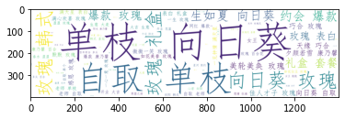
八月商品详情（二）
玫瑰
康乃馨
向日葵
11
43
106
自取
总数：606
总数：88
总数：317
总数：265
总数：43
总数：106
总数：194
所有商品中，部分订单出现的频率较高，在左图中显示出的就是在订单的关键字中出现频率越高的关键性词语，出现关键词频率越高字越大，颜色越明显
大部分订单中自取多数为刷单。

Slide 11
七夕订单详情（一）
【约会爆款】11枝玫瑰礼盒套餐
【用心爱你】33枝玫瑰表白礼盒
【此情不渝】19枝玫瑰礼盒鲜花
销售金额：2148
销售数量：12
销售金额：538
销售数量：2
销售金额：378
销售数量：2
【邂逅爱情】11枝玫瑰表白花束
【美轮美奂】9支玫瑰鲜花花束
【夕颜若雪】11枝康乃馨鲜花束
销售金额：338
销售数量：2
销售金额：1190
销售数量：10
销售金额：216
销售数量：2
【天缘巧合】33枝玫瑰鲜花花束
【宛若清风】99枝玫瑰求婚花束
【钟爱一生】11支玫瑰鲜花花束
销售金额：598
销售数量：2
销售金额：676
销售数量：4
销售金额：1014
销售数量：6

Slide 12
七夕订单详情（二）
2
1
总量：663
2
总量：362
1
玫瑰
11
3
1
3
总量：334
4
总量：123
19
康乃馨
礼盒
1
6
33
向日葵
5
总量：110
6
总量：76
4
5
7
总量：46

Slide 13
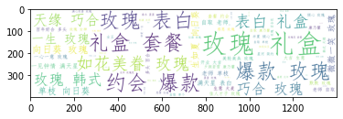
订单关键字
0 玫瑰 1.525223
1 11 1.166476
2 礼盒 0.885886
3 爆款 0.483346
4 表白 0.450347
5 套餐 0.374135
6 33 0.354454
7 约会 0.343736
8 向日葵 0.311673
9 如花美眷 0.303583
10 韩式 0.261007
频率关键字
&
频率值

Slide 14
教师节订单情况（一）
【网红爆款】康乃馨百合混搭花束
【到店自取】单只向日葵
销售金额：417
销售数量：3
销售金额：1281
销售数量：43
【感恩玫瑰】向日葵玫瑰鲜花花束
【送老师】向日葵鲜花花束
销售金额：298
销售数量：2
销售金额：156
销售数量：2
【夕颜若雪】11枝康乃馨鲜花束
【开业大麦】大麦开业花篮 单个
销售金额：186
销售数量：2
销售金额：338
销售数量：2

Slide 15
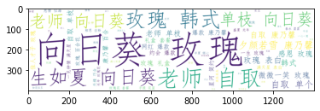
教师节订单（二）
关于“玫瑰”的订单数量是： 158
关于“康乃馨”的订单数量是： 76
关于“向日葵”的订单数量是： 140
关于“礼盒”的订单数量是： 22
关于“11”的订单数量是： 91
关于“19”的订单数量是： 8
关于“33”的订单数量是： 15
关于“52”的订单数量是： 3
玫瑰 1.156117
向日葵 1.033874
11 0.854583
自取 0.738009
康乃馨 0.654104
韩式 0.619807
老师 0.570754
单枝 0.392208
生如夏 0.385032
夕颜若雪 0.309904
爆款 0.244167
GOOD IDEAS
从上两个图中数据可以看出，虽然美团团购数据量并不是很大，
但是订单的分布情况与真实情况也是同样，值得注意是向日葵
出现的频率部分可能是因为刷单产品。

Slide 16
Think You

